Slide 1
Noisy Label Detection Method
Jiarong FAN
2018年8月26日

Slide 2
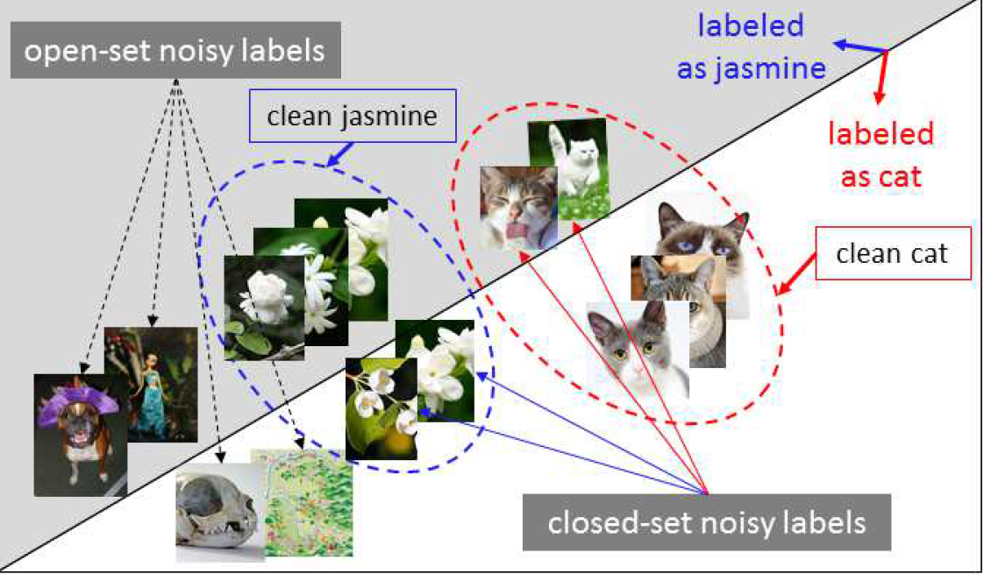
暑期实习小结
论文复现：
Iterative Learning with Open-set Noisy Labels,CVPR 2018
新问题提出：
Open-Set Noisy Label

Slide 3
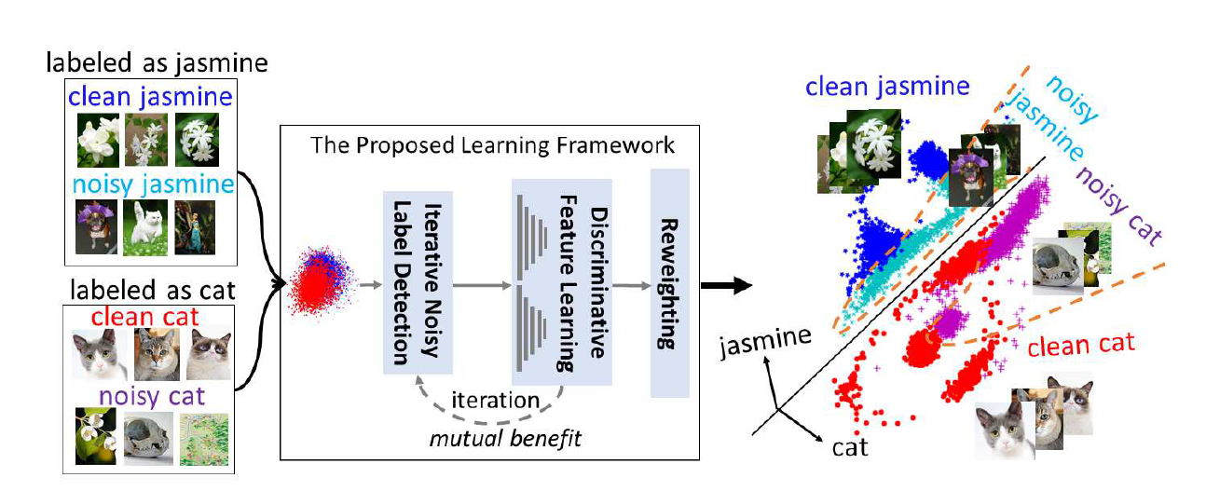
网络框架

Slide 4
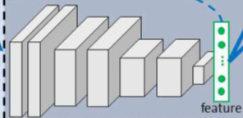
网络框架
少部分人工标注的正确数据
+ triplet network
我的改进：

Slide 5
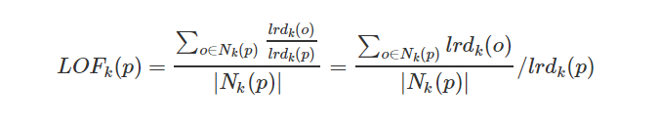
Lof算法 Local Outlier Factor
https://blog.csdn.net/wangyibo0201/article/details/51705966
简述：
局部可达密度(lrd)：
衡量某点p和距离它k的所有点的平均距离
Lof，局部离群因子：
距某点p k距离 的所有点的局部可达密度除以点p的局部可达密度 的平均数
衡量某点和周围点的这一特征的差异性
实际中运算较为缓慢，尤其数据量大时

Slide 6
结果分析
Base network:类似于VGG，6卷积，1全连接
数据集：Cifar10
Noise rate：40% Cifar100
Clean label rate：6%
采用Lof循环3次，作用在loss function的权重上
准确率 75% 83%
在无noise的情况下，采用单纯的base network准确率87%左右

Slide 7




新的想法（代替Lof）（结合GAN）：
含noise的数据集
特征提取网络N1
NN
Label
$$S_{i}$$
$Loss$ = $\left\|S_{1}−S_{2}\right\|$ + $\left\|l_{1}−l^{∗}\right\|$ + $\left\|l_{2}−l^{∗}\right\|$
保存N1，作为下一步N2的初始值
人工标注的正确数据
特征提取网络N2
NN（fixed）
Label
$$S_{i}$$
$Loss$ = $\left\|S_{1}−S_{2}\right\|$ + $\left\|l_{1}−l^{∗}\right\|$ + $\left\|l_{2}−l^{∗}\right\|$
得到N1和N2，N1作为基础的特征提取网络，N2作为经过干净数据微调的特征提取网络

Slide 8

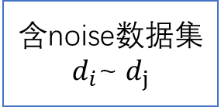

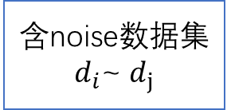

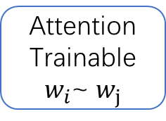



令数据集中每一个数据$d_{i}对应$一个权重$w_{i}，最终目的$：获得每个图片属于当前类别的置信度
Attention
Trainable
$w_{i}$~ $w_{j}$
$$w_{i}ε\left[0,1\right]$$
$$S_{1}$$
含noise数据集
$d_{i}$~ $d_{j}$
Fixed N1
Fixed NN
Label
$$S_{1}\sim ℙ_{1}$$
$$Loss adversial= \left\|ℙ_{1}−ℙ_{2}\right\|$$
$$S_{2}\sim ℙ_{2}$$
含noise数据集
$d_{i}$~ $d_{j}$
Fixed N2
Fixed NN
Label
$$S_{2}$$
重复第一步，迭代训练

